Slide 1
17.12.2021 sa uskutočnia Voľby riadiaceho orgánu Výbor SSK na obdobie 2022 – 2026.
Miesto konania: Bratislava, bude upresnené
Čas konania: 17.12.2021, 9.00 – 11.00 hod.
Zúčastniť sa a hlasovať môžu len aktívni členovia SSK (s platným členstvom).

Slide 2
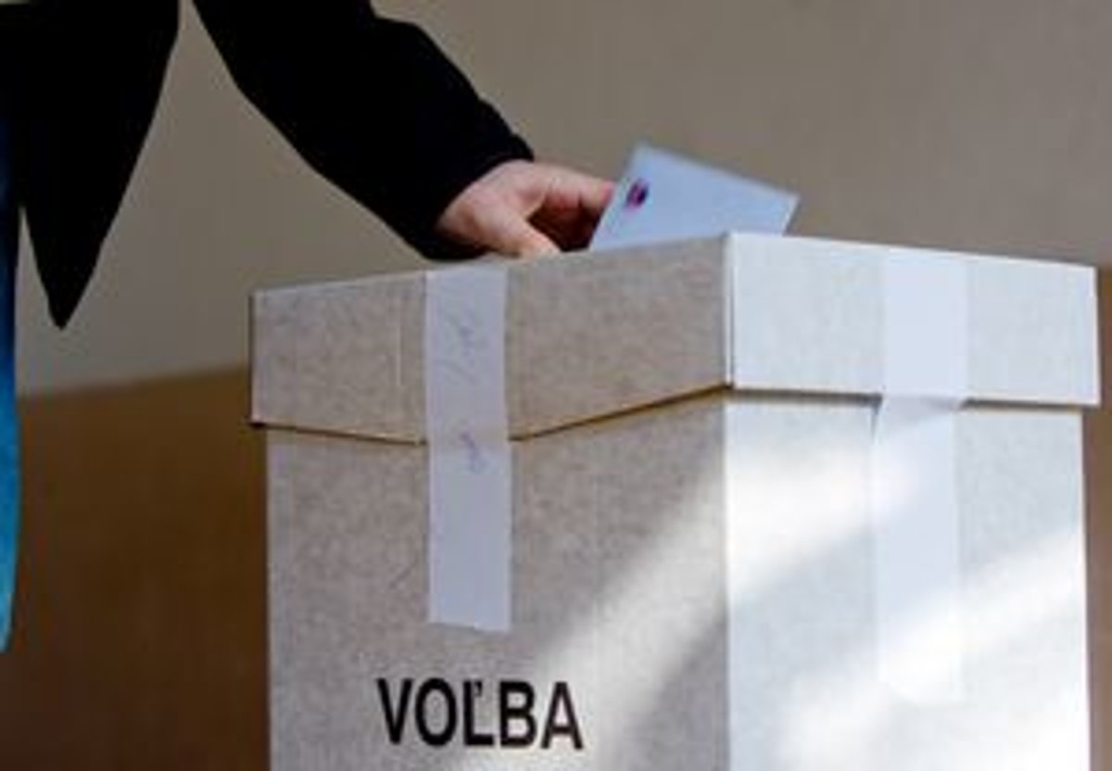
Ak ste členom SSK a máte záujem v najbližších 5 rokoch formovať jej smerovanie kandidujte do Výboru SSK na funkčné obdobie 2022 – 2026. Prípadný záujem vyjadrite vo forme mailu na ssk@ssk.sk pod názvom „Kandidát 2021“.

Slide 3
Ak nie ste členom SSK a máte záujem v najbližších 5 rokoch formovať jej smerovanie staňte sa členom SSK a hlasujte vo voľbách Výboru SSK na funkčné obdobie 2022 – 2026.
Vyplňte registračný formulár hneď teraz.

